Slide 1
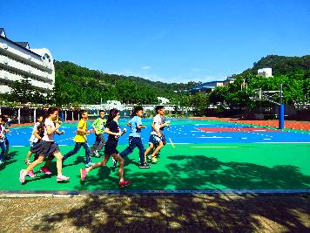
品德教育實施成果
新北市泰山區同榮國民小學
報告人：學務主任 姜文斌
Notes:
© Copyright Showeet.com – Free PowerPoint Templates. Photo credits: Pixabay (CC0 Public DomainFree for commercial use No attribution required)

Slide 2
玩出健康、玩出創意、玩出好心地
◎實施方針◎
Notes:
© Copyright Showeet.com – Free PowerPoint Templates

Slide 3
將品德教育具體彰顯於校園生活教育與各類活動中
開發與推動活潑多元的品德教育活動，協助學生藉由人我互動中，察覺自身、關懷群體，養成同榮學子優良人格。
Notes:
© Copyright Showeet.com – Free PowerPoint Templates. Photo credits: Pixabay (CC0 Public DomainFree for commercial use No attribution required)

Slide 4
◎推動策略◎
架構品德課程 強化品德知能
活化學習模式 建立楷模認同
多元獎勵展能 涵養生活品格
落實校本精神 深耕社區資源
Notes:
© Copyright Showeet.com – Free PowerPoint Templates

Slide 5
◎架構品德課程 強化品德知能◎
召開課程發展委員會，規劃品德教育架構
校本感恩課程，多元型態呈現
全人思考規劃，專題講座落實
營造同榮十喜校園，境教搭配品德教育
Notes:
© Copyright Showeet.com – Free PowerPoint Templates

Slide 6
品德教育課程架構
【校本課程—永續、感恩】
Notes:
© Copyright Showeet.com – Free PowerPoint Templates

Slide 7
品德教育課程架構
【學習重點架構】
Notes:
© Copyright Showeet.com – Free PowerPoint Templates

Slide 8
融入各領域課程
Notes:
© Copyright Showeet.com – Free PowerPoint Templates

Slide 9
融入各領域課程
Notes:
© Copyright Showeet.com – Free PowerPoint Templates

Slide 10
融入各領域課程
Notes:
© Copyright Showeet.com – Free PowerPoint Templates

Slide 11
每月品德教育推動主題
Notes:
© Copyright Showeet.com – Free PowerPoint Templates

Slide 12
每月品德教育推動主題
Notes:
© Copyright Showeet.com – Free PowerPoint Templates

Slide 13
每月品德教育推動主題
Notes:
© Copyright Showeet.com – Free PowerPoint Templates

Slide 14
每月品德教育推動主題
Notes:
© Copyright Showeet.com – Free PowerPoint Templates

Slide 15
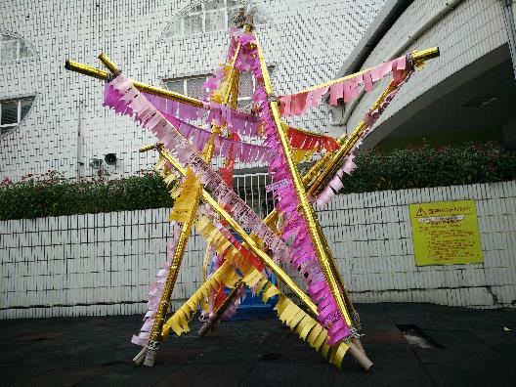
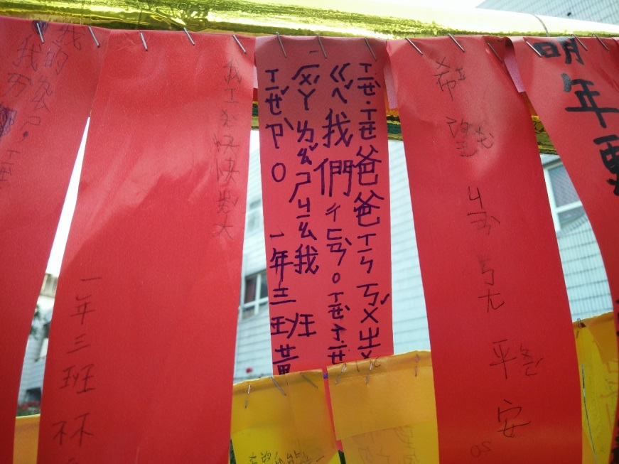
校本感恩課程，多元型態呈現
結合母親節、教師節及聖誕節辦理奉茶感恩及歲末祝福活動，讓小朋友透過實際行動，表達對師長的感謝。
Notes:
© Copyright Showeet.com – Free PowerPoint Templates

Slide 16
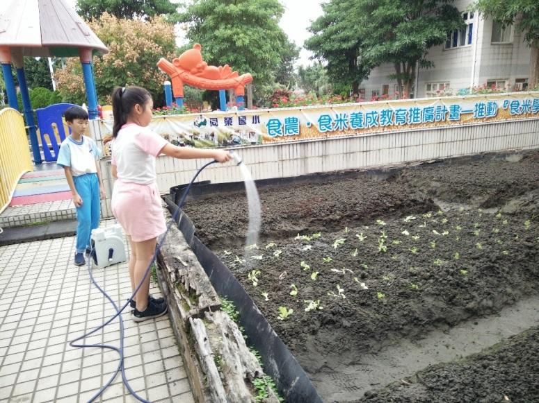
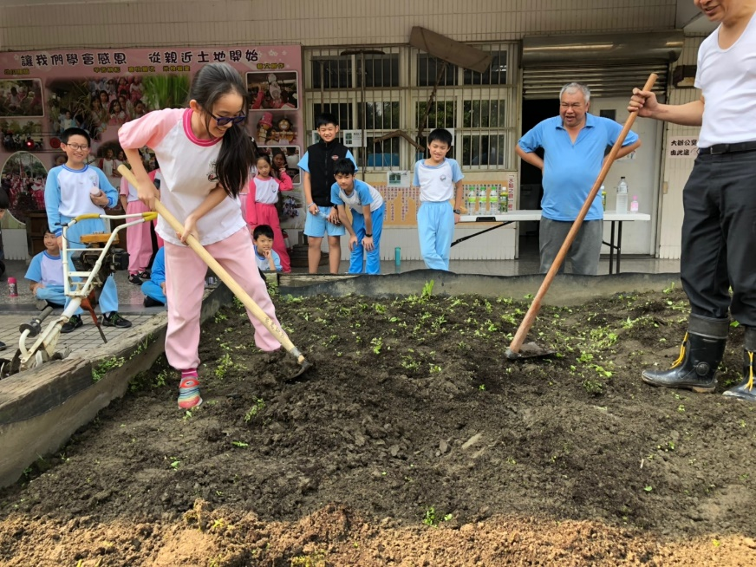
校本感恩課程，多元型態呈現
結合食農教育各項活動，讓小朋友體會農夫的辛苦，培養愛物惜食的品格。
Notes:
© Copyright Showeet.com – Free PowerPoint Templates

Slide 17
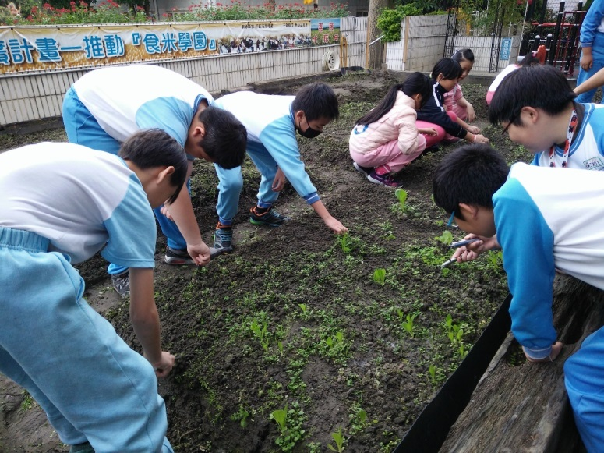
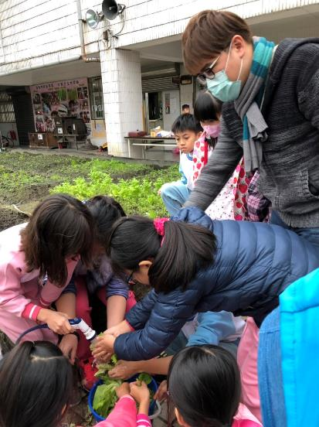
校本感恩課程，多元型態呈現
結合食農教育各項活動，讓小朋友體會農夫的辛苦，培養愛物惜食的品格。
Notes:
© Copyright Showeet.com – Free PowerPoint Templates

Slide 18
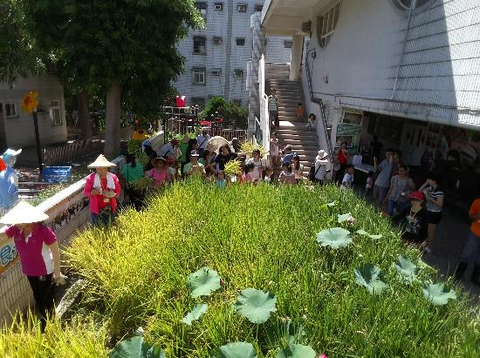
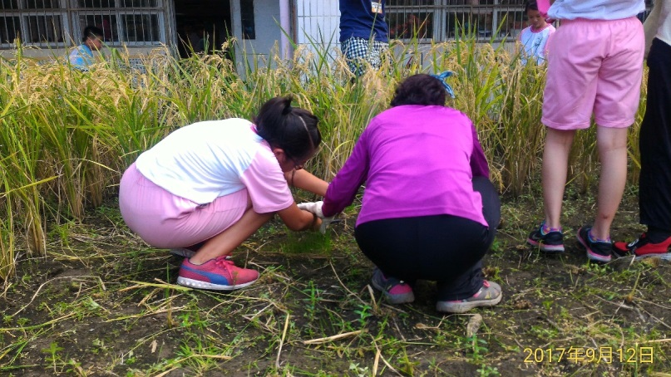
校本感恩課程，多元型態呈現
結合食農教育各項活動，讓小朋友體會農夫的辛苦，培養愛物惜食的品格。
Notes:
© Copyright Showeet.com – Free PowerPoint Templates

Slide 19
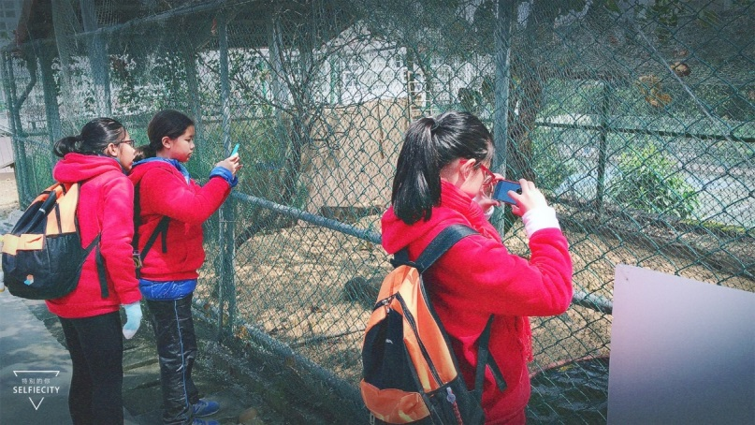
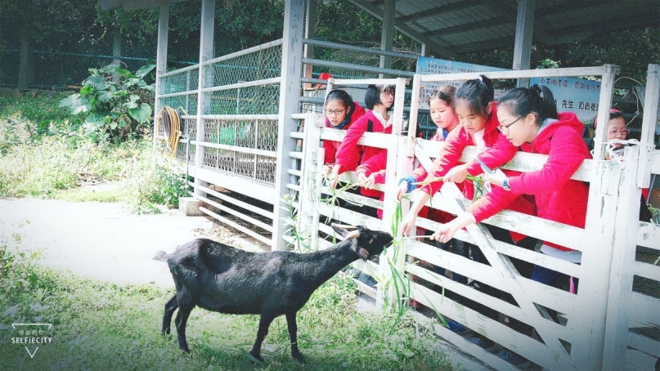
校本感恩課程，多元型態呈現
結合學校後山喜緣農場各項自然資源，配合永續效校本課程，讓小朋友從飼養動物的過程中，學會尊重大自然萬物。
Notes:
© Copyright Showeet.com – Free PowerPoint Templates

Slide 20
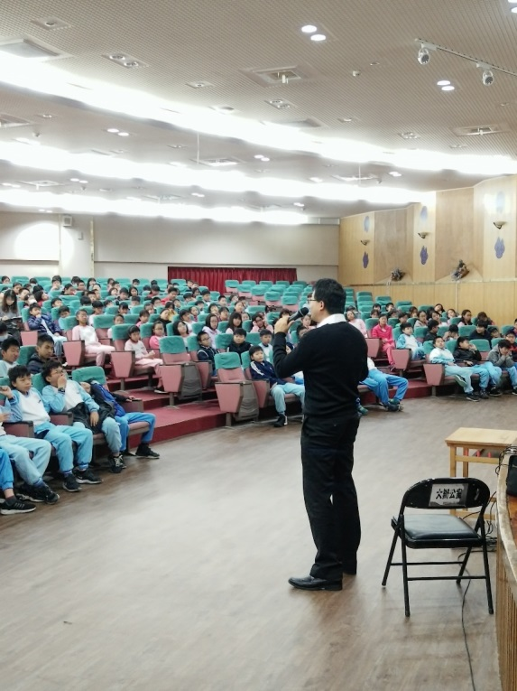
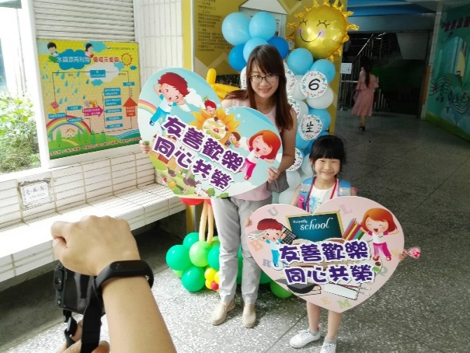
全人思考規劃，專題講座落實
結合公益團體辦理品德教育影展及各項親子講座，活化推廣效果與範疇。
Notes:
© Copyright Showeet.com – Free PowerPoint Templates

Slide 21
◎活化學習模式 建立楷模認同◎
善用班會，進行品德宣導與價值澄清
兒童晨會加強品德生活內涵宣導
選拔品德小楷模，獎勵楷模學習
輔導刊物搭橋樑，親師共培好品德
Notes:
© Copyright Showeet.com – Free PowerPoint Templates

Slide 22
善用班會，進行品德宣導與價值澄清
列入品德教育推動主題討論題綱。
根據班級生活教育需求，自訂討論議題。
Notes:
© Copyright Showeet.com – Free PowerPoint Templates

Slide 23
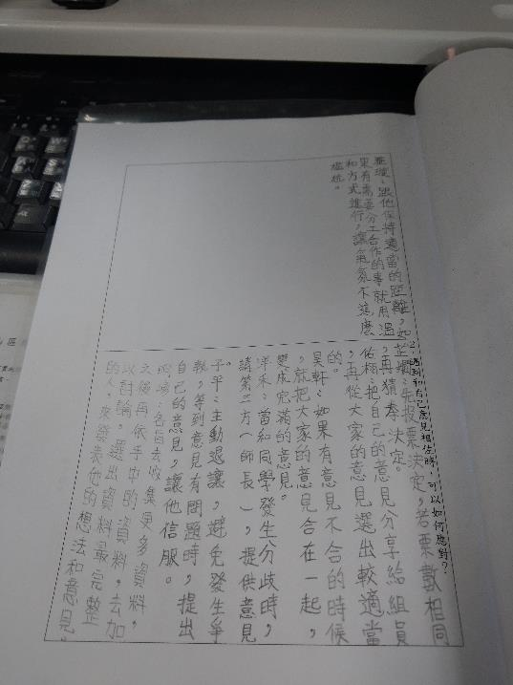
善用班會，進行品德宣導與價值澄清
Notes:
© Copyright Showeet.com – Free PowerPoint Templates

Slide 24
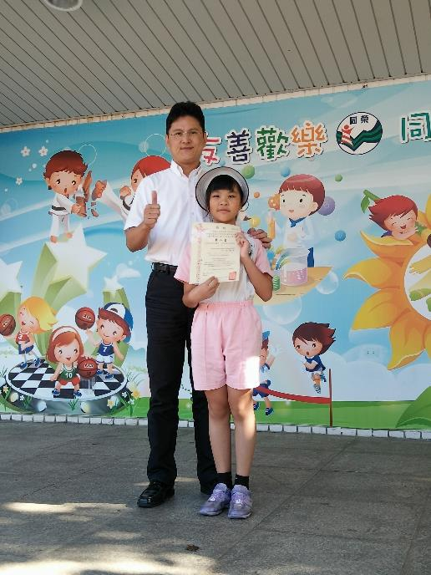
兒童晨會加強品德生活內涵宣導
師長根據各項推動主題，提出具體實踐目標。
學生自治會根據推動主題，自編宣導短劇上台演出。
Notes:
© Copyright Showeet.com – Free PowerPoint Templates

Slide 25
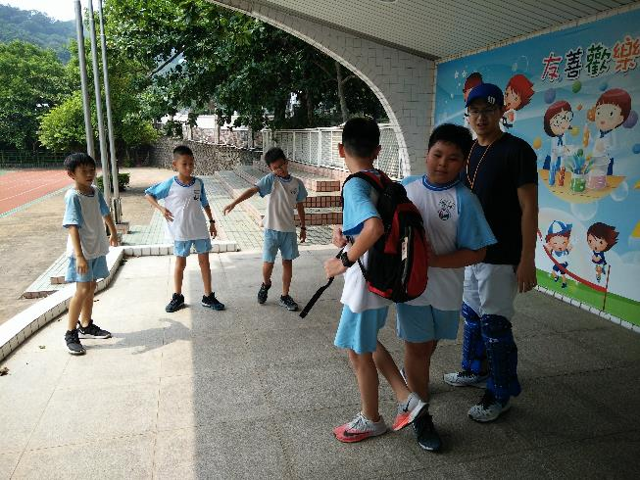
兒童晨會加強品德生活內涵宣導
針對學生帶導正行為，於兒童朝會時由學生自治會上台，以角色扮演方式，示範良好互動方式。
Notes:
© Copyright Showeet.com – Free PowerPoint Templates

Slide 26
選拔品德小楷模，獎勵楷模學習
結合各項品德推動主題，各班選拔足以為該項楷模學生。
Notes:
© Copyright Showeet.com – Free PowerPoint Templates

Slide 27
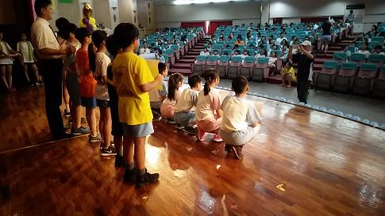
選拔品德小楷模，獎勵楷模學習
並將優良事蹟紀錄於獎狀中，以為其他同學之具體學習目標。
Notes:
© Copyright Showeet.com – Free PowerPoint Templates

Slide 28
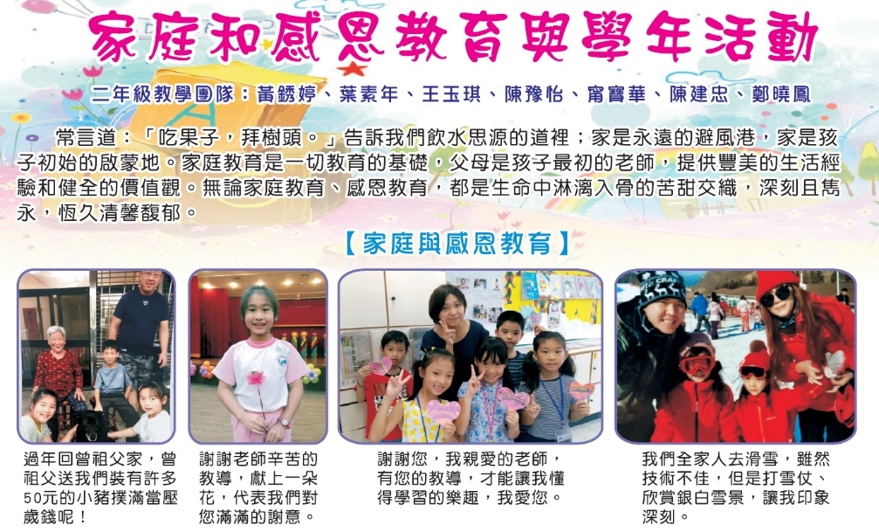
輔導刊物搭橋樑，親師共培好品德
由處室及學年老師撰寫品德教育專文，讓家長了解家庭教育是品德教育的根本。
Notes:
© Copyright Showeet.com – Free PowerPoint Templates

Slide 29
◎多元獎勵展能 涵養生活品格◎
多元社團活動，涵養有品生活
多元有效獎勵，同榮兒童好榮譽
多元學生自治組織，服務他人自尊自律
多元才藝競技活動，激勵正向品格發展
Notes:
© Copyright Showeet.com – Free PowerPoint Templates

Slide 30
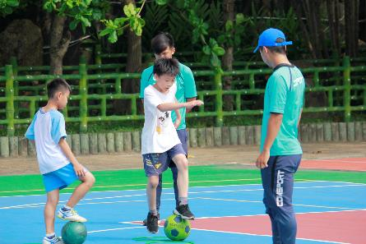
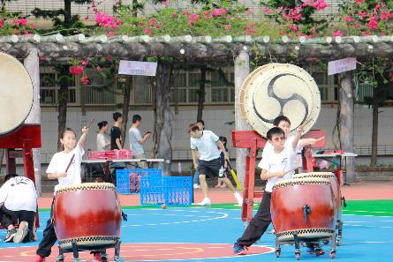
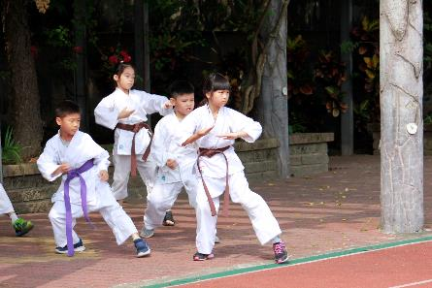
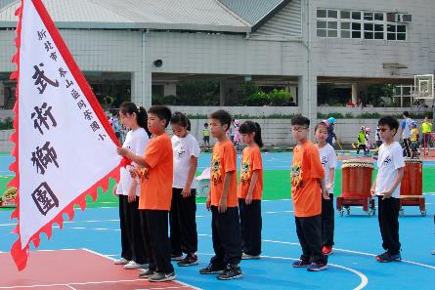
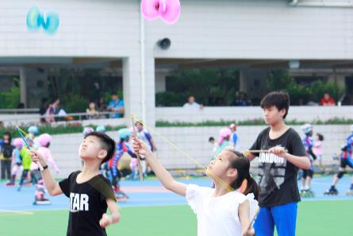
多元社團活動，涵養有品生活
開辦各類型學生社團，讓學生展現才能，營造成功經驗。
Notes:
© Copyright Showeet.com – Free PowerPoint Templates

Slide 31
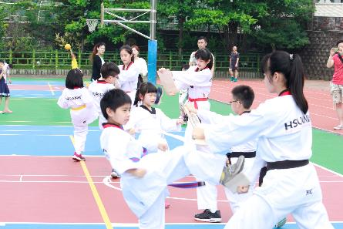
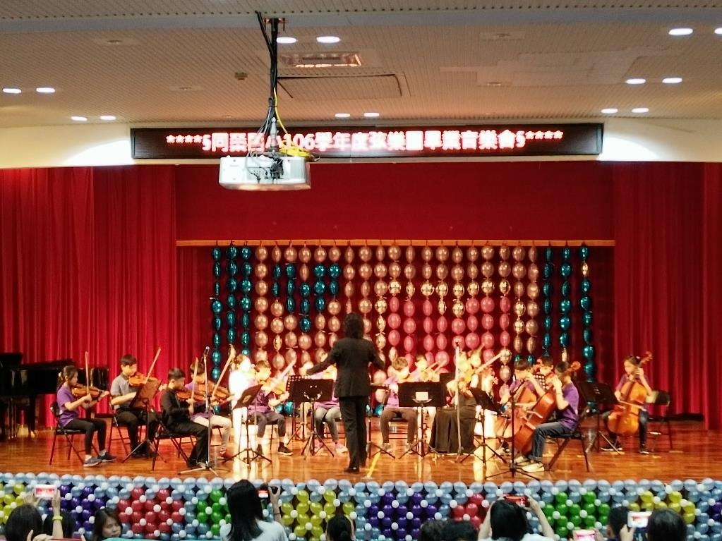
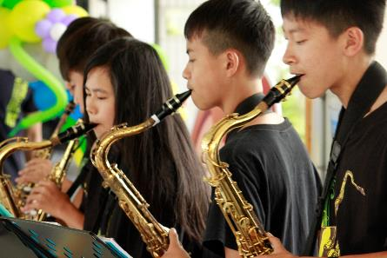
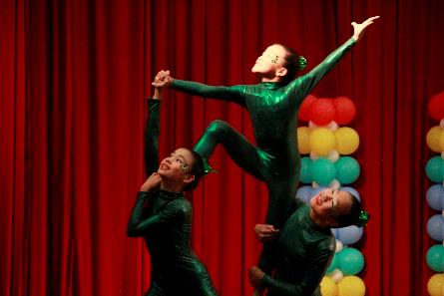
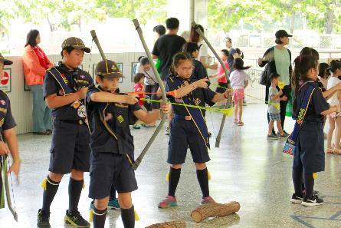
多元社團活動，涵養有品生活
開辦各類型學生社團，讓學生展現才能，營造成功經驗。
Notes:
© Copyright Showeet.com – Free PowerPoint Templates

Slide 32
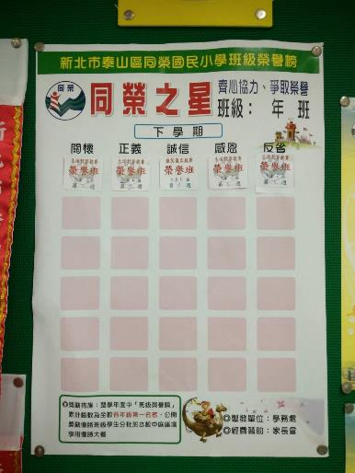
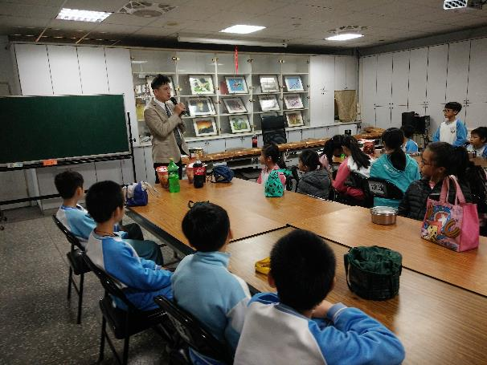
多元有效獎勵，同榮兒童好榮譽
辦理品德楷模小天使選拔
重視班級榮譽，設同榮之星獎
Notes:
© Copyright Showeet.com – Free PowerPoint Templates

Slide 33
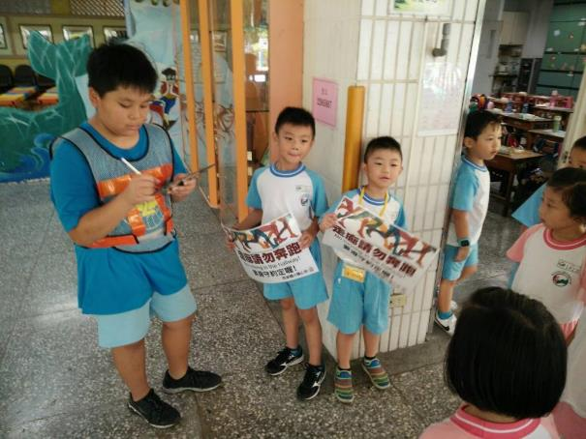
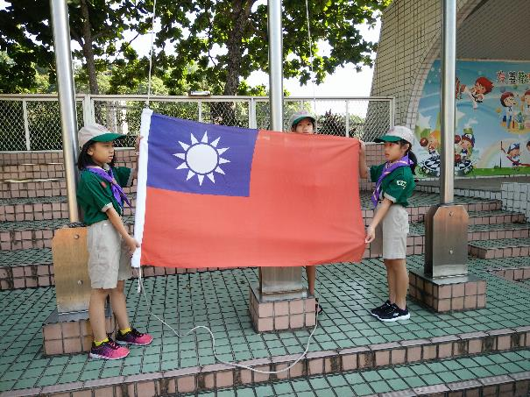
多元學生自治組織，服務他人自尊自律
下課期間學生自治會幹部，犧牲下課時間，指導低年級小朋友遵守校園安全規範。
甄選具優良品格與服務精神之學生加入同幼社，協助各項學校典禮之舉辦。
Notes:
© Copyright Showeet.com – Free PowerPoint Templates

Slide 34
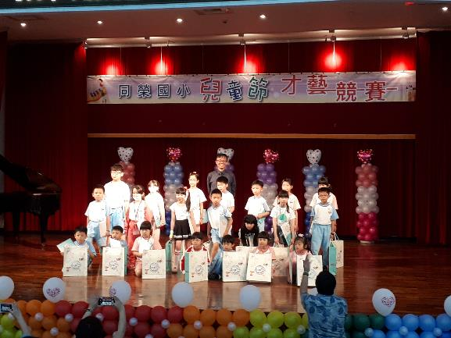
多元才藝競技活動，激勵正向品格發展
兒童節辦理模範兒童表揚及才藝發表會，。
Notes:
© Copyright Showeet.com – Free PowerPoint Templates

Slide 35
◎落實校本精神 深耕社區資源◎
設置校園品德牆，營造好品德情境
連結故事媽媽，推動品德故事活動
結合社區組織，參與社區公益活動
推動國際合作學習，拓展學生視野
Notes:
© Copyright Showeet.com – Free PowerPoint Templates

Slide 36
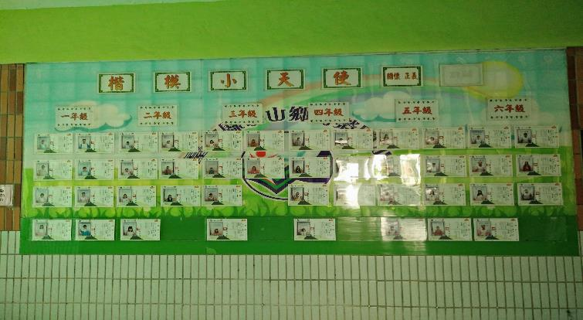
設置校園品德牆，營造好品德情境
於學校中央穿堂設置品德教育牆，結合各月份宣導主題揭示具體行為目標。
設置品德楷模展示牆，讓每位小朋友可以彼此觀摩學習。
Notes:
© Copyright Showeet.com – Free PowerPoint Templates

Slide 37
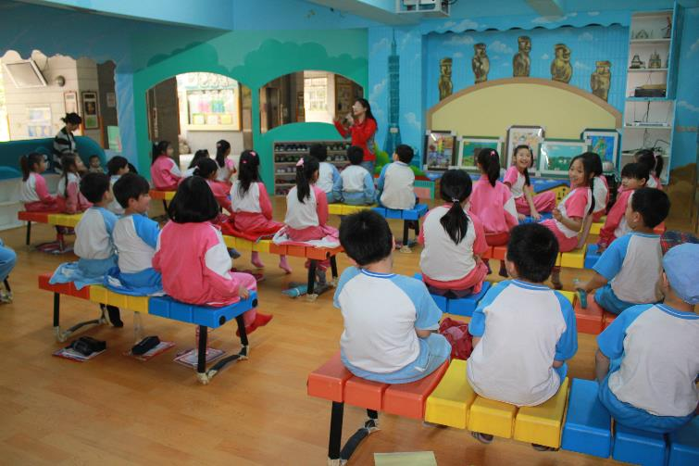
連結故事媽媽，推動品德故事活動
結合志工人力，於教師朝會時間以好品德為主題，，安排低年級各班說故事時間。
Notes:
© Copyright Showeet.com – Free PowerPoint Templates

Slide 38
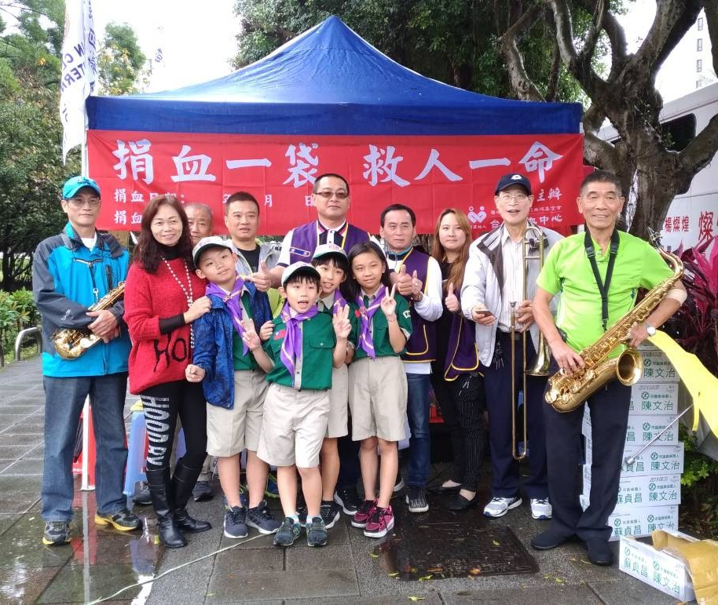
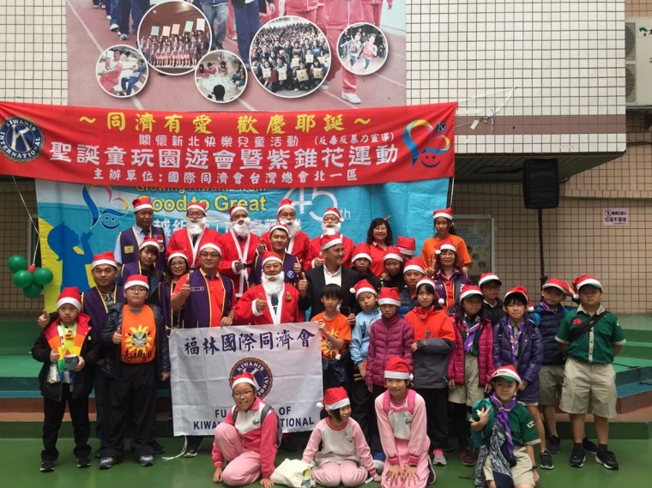
結合社區組織，參與社區公益活動
結合同濟會組織，參與捐血與關懷弱勢公益活動。
Notes:
© Copyright Showeet.com – Free PowerPoint Templates

Slide 39
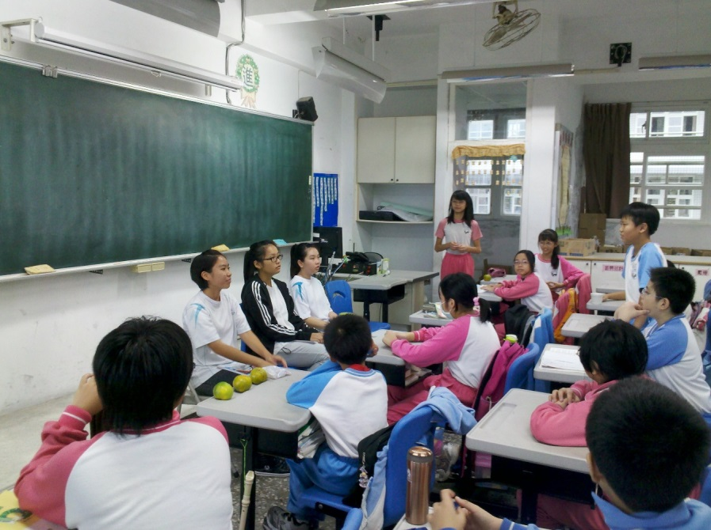
推動國際合作學習，拓展學生視野
日本及新加坡小學蒞校交流參訪，藉由入班交流互動，拓展學生國際觀。
Notes:
© Copyright Showeet.com – Free PowerPoint Templates

Slide 40
營造溫馨幸福的校園， 培養愛己也愛人的幼童。

